Slide 1
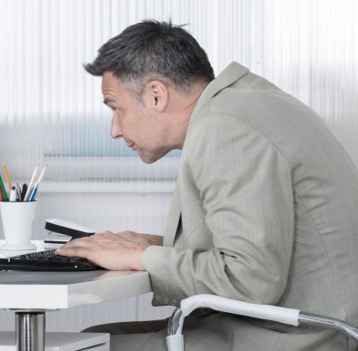

보완발표
SWE3028
Group D : 이동우, 원종원, 노현진, 신근호
Notes:
안녕하세요. D조 보완발표 시작하겠습니다.

Slide 2
Feedback
1. 명확한 문제인식 & 기대효과
2. Background 분석 부족
3. 앱 실행 중 휴대폰의 사용성 제한
4. 카메라 각도에 따른 인식의 어려움
5. 병원/다른 자세교정 앱과의 차별성 부족
Notes:
저희 조가 받은 피드백은 다음과 같습니다. 이 중 2번에 대해서는 Background는 다음 슬라이드부터 설명하려고 하고, 3번,4번,5번은 그 이후에 묶어서 설명하도록 하겠습니다.

Slide 3
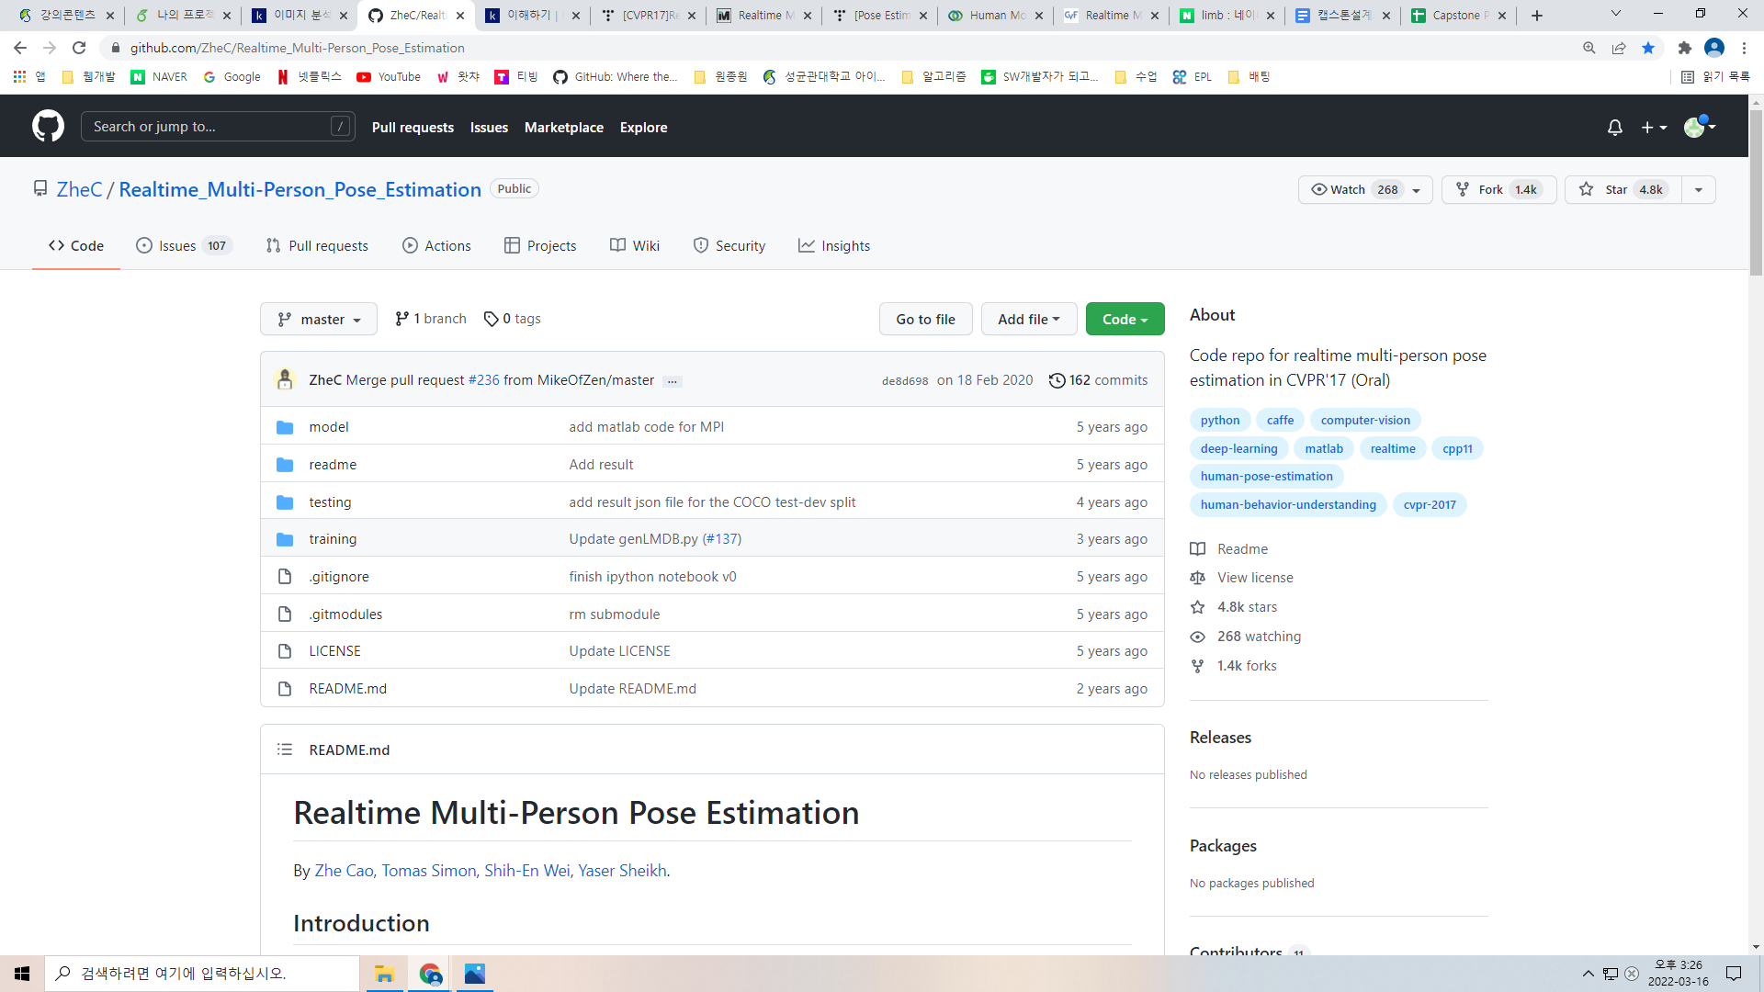
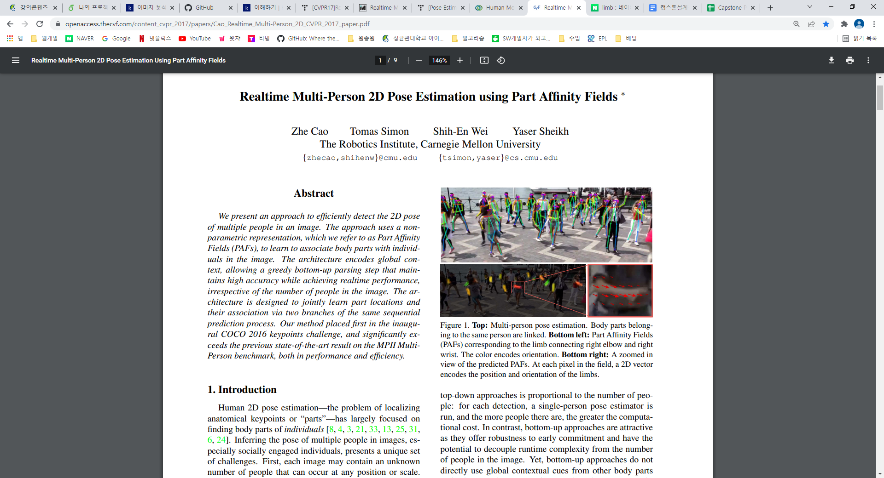
Background
Paper
Notes:
Pose Estimation에 대한 Background조사를 하면서 가장 관련성이 높은 논문으로 사진에 보이는 논문을 선정했는데, 공교롭게도 B조와 겹치는 논문이었기 때문에, 설명이 겹치는 부분은 간략하게 설명하고 넘어가도록 하겠습니다.

Slide 4
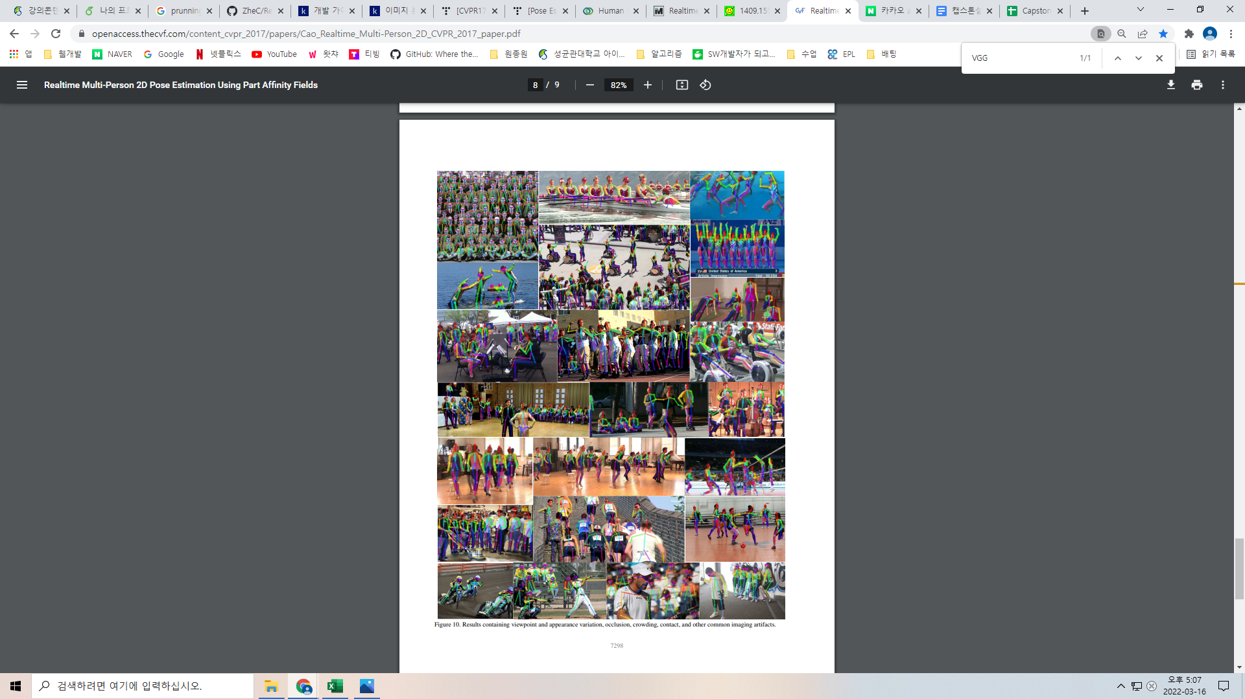
Pose Estimation
What is this?
Notes:
(1초간 보여주기)

Slide 5
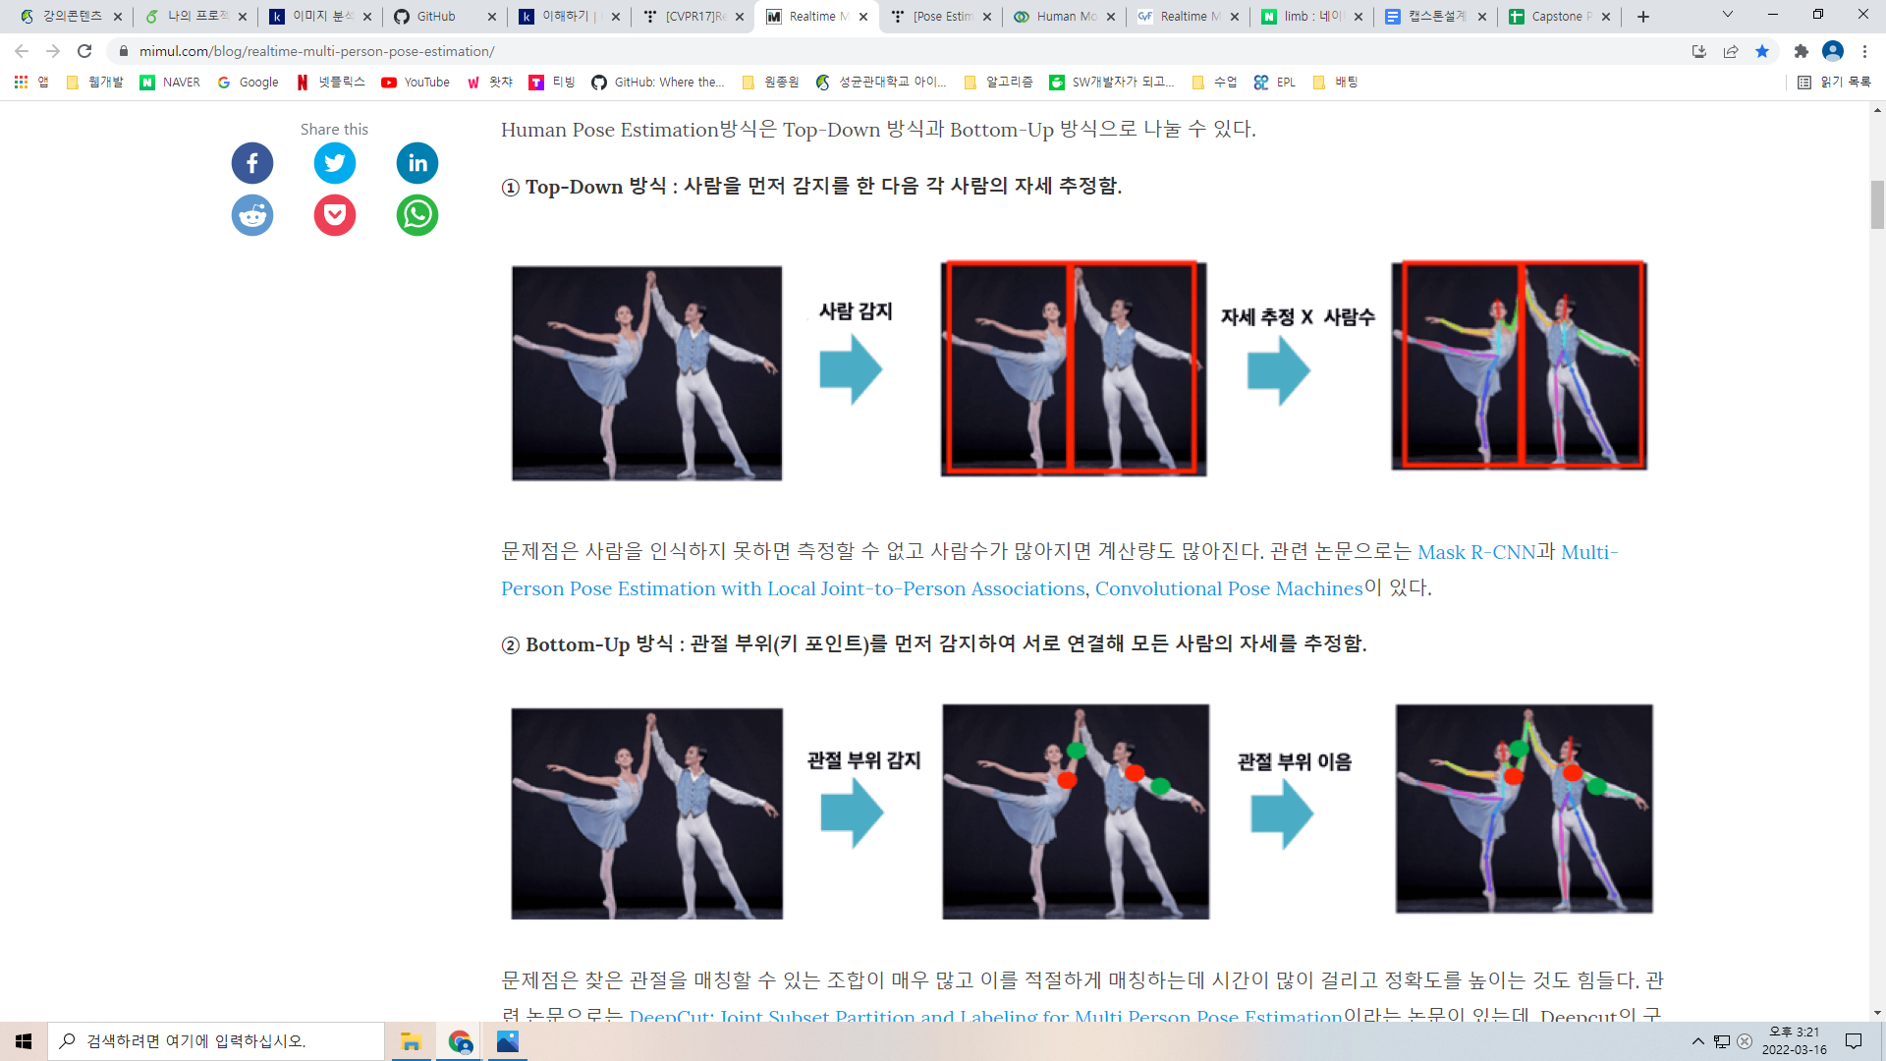
Pose Estimation
What is this?
사람을 인식하여 머리, 관절 등 Key Point를 개별적으로 인식하여 각 부분에 대한 Parameter 값을 추출하는 컴퓨터 비전 기술
Bottom-up 방식 : Key Point를 모두 찾아냄 사람의 형태를 구성 (논문 방식)
Top-down 방식 : Body Detect Human Scope 내에서 Key Point를 찾아냄
Two-Ways
Notes:
Pose Estimation은 사람을 인식하여 머리, 관절 등 Key Point를 개별적으로 인식하여 각 부분에 대한 Parameter 값을 추출하는 컴퓨터 비전 기술 입니다. 주로 두가지 방식으로 분류되는데 해당 논문에서는 Bottom-up 방식을 사용했고, 저희도 Bottom-up 방식을 적용하는 것을 고려하고 있습니다.

Slide 6
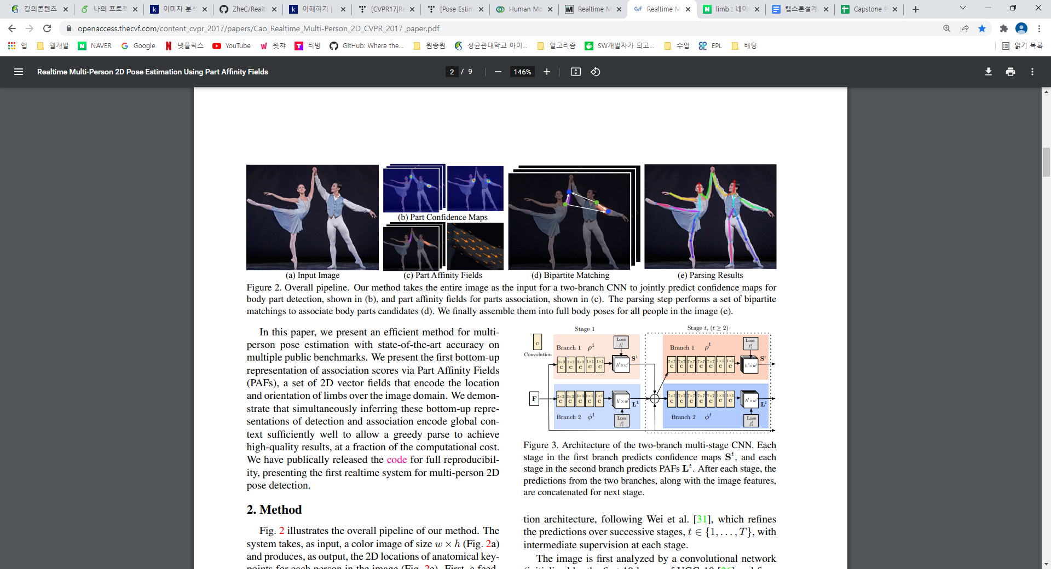
Pose Estimation
Process
(a)이미지 입력
(b)Key point 감지
(c)각 신체부위 간 흐름(연결성) 인코딩
(d)Bipartite Matching
(e)결과도출
Notes:
전반적인 프로세스는 다음과 같이 Key point를 먼저 감지한 후에 이를 바탕으로 사람을 만들어내는 형태로 진행됩니다.

Slide 7
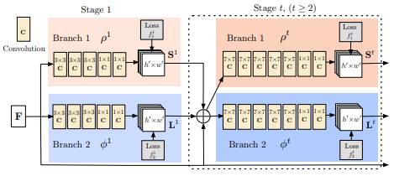
Pose Estimation
Process(b,c)
VGG-19
K. Simonyan and A. Zisserman.
Very deep convolutional networks for large-scale image recognition.
In ICLR, 2015.
Notes:
먼저 입력한 이미지를 VGG-19라는 CNN 모델의 최초 10단계 layer를 통해 튜닝된 특징벡터를 추출합니다. 이후 수번의 stage를 반복합니다. 하나의 stage는 Branch1과 Branch2 로 이루어져 있는데, Branch 1 에서는 Key point를 감지하고 Branch 2 에서는 각 Key Point를 신체부위로 특정하는 작업이 이루어집니다.여러번의 stage를 반복할수록 정확도가 향상됩니다.

Slide 8
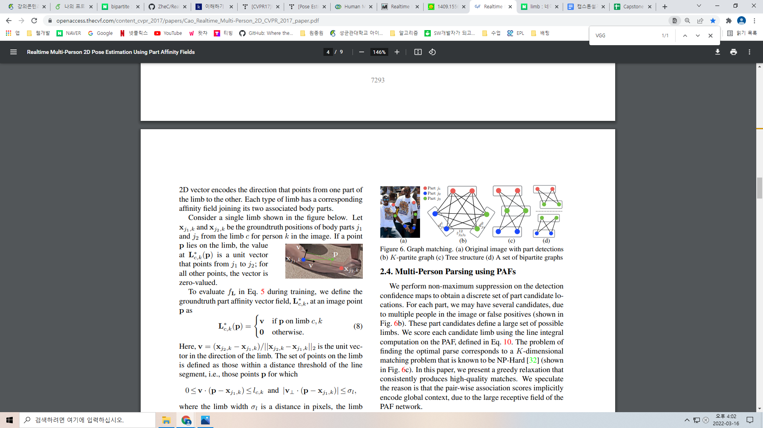
Pose Estimation
Process(d)
Bipartite matching
Spanning Tree
Adjacent Matching
Notes:
이후 Bipartite 매칭을 통해 연결가능한 모든 key point들을 연결하고, Spanning Tree 형태로 사람의 관절구조를 연결한 다음 이웃한 관절끼리 연결합니다.
즉 ‘오른쪽 손목에 인접한 관절은 오른쪽 팔꿈치뿐이다’와 같이 인접한 관절에 대한 사전정보를 이용하여 연결선을 줄여가는 일종의 prunning 과 비슷한 형태로 진행됩니다.

Slide 9
Pose Estimation
Process(e)
Bipartite matching
Spanning Tree
Adjacent Matching
Notes:
이후 마지막 단계에서 모든 결과물을 합산합니다.

Slide 10
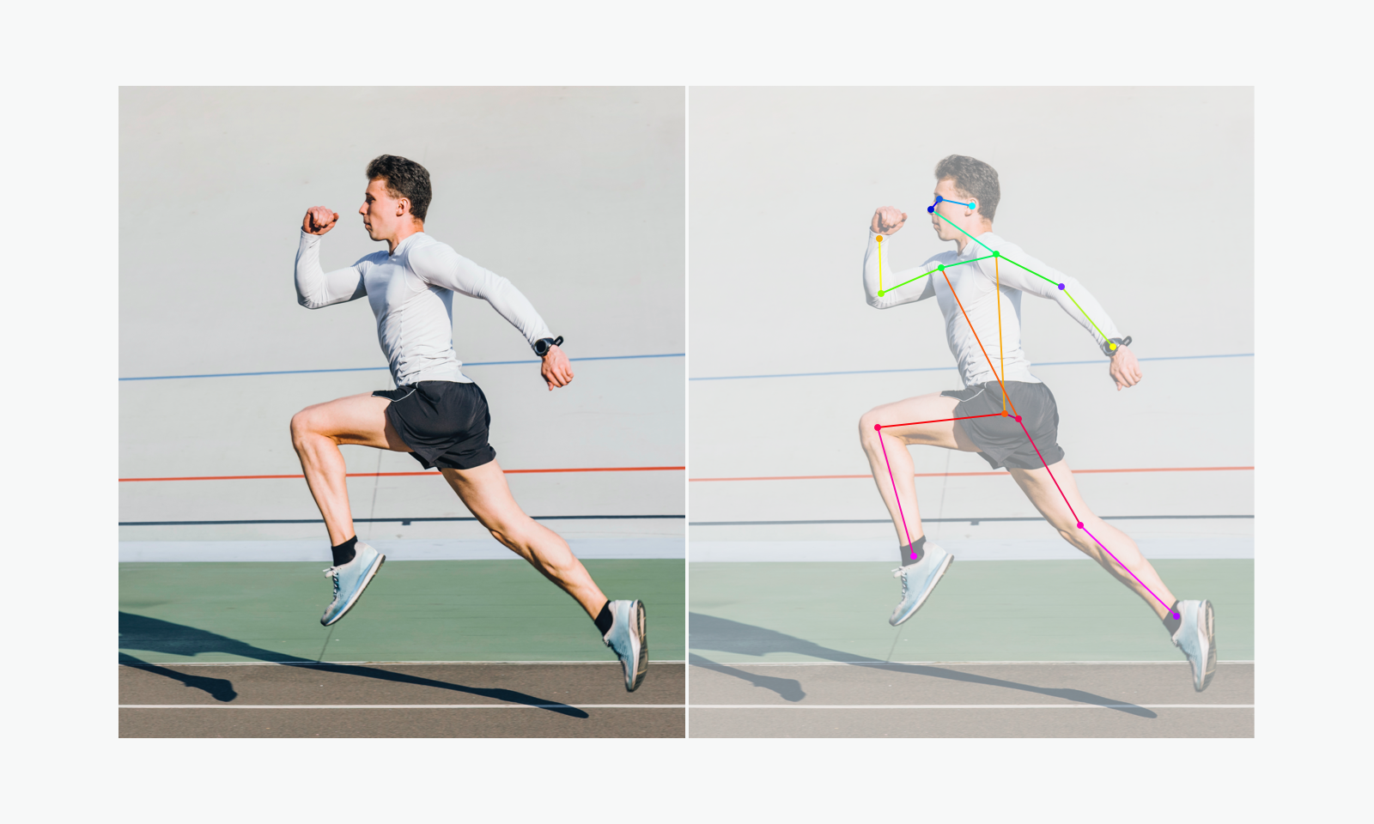
Kakao Pose API
Notes:
저희는 pose estimation을 이용하기 위해서 사용자의 포즈 인식에는 카카오 포즈 API를 사용하고자 합니다.
카카오 포즈 API는 이미지나 영상을 분석해 사람의 자세를 분석해주는 기능을 제공합니다.
이미지에서 사람의 위치를 인식한 뒤 각 신체 부위를 찾아내고
이렇게 구한 각 신체 부위의 위치를 key point라고 합니다.

Slide 11
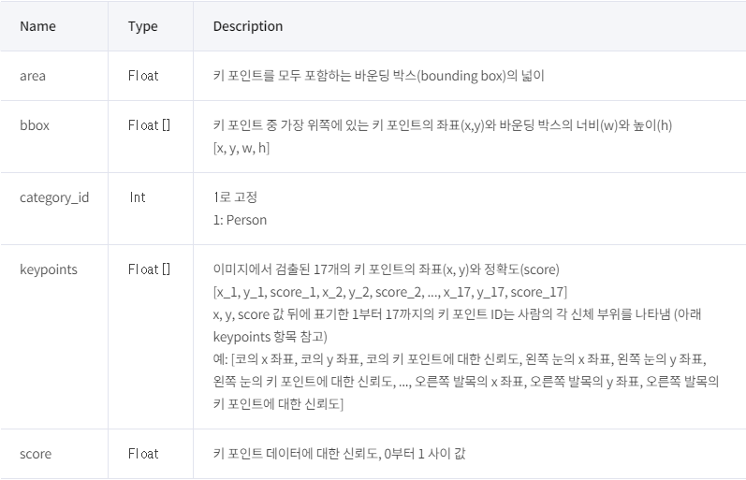
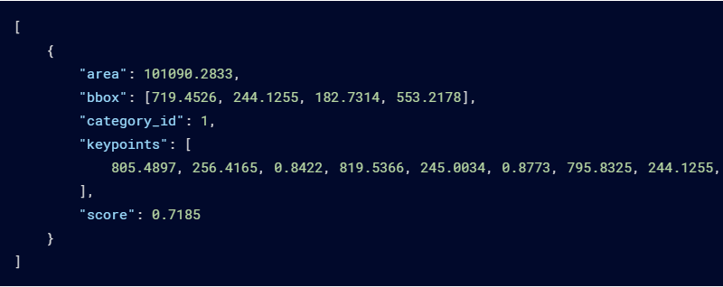
Kakao Pose API
Response 구조
Response 예시
Notes:
사용자가 API에 request를 보내면
해당 이미지에 대한 포즈 분석 결과를 JSON 타입의 response로 받을 수 있으며 그 구조는 왼쪽과 같습니다.
API는 코, 눈, 귀, 어깨, 팔꿈치 등 총 7개의 신체 부위를 찾아낼 수 있고
왼쪽, 오른쪽을 구분하여 key point의 총 개수는 17개가 됩니다.
각 key point별로 순서대로 x좌표, y좌표, 그리고 해당 key point의 신뢰도를 의미하는 score를 전달 받을 수 있습니다.

Slide 12
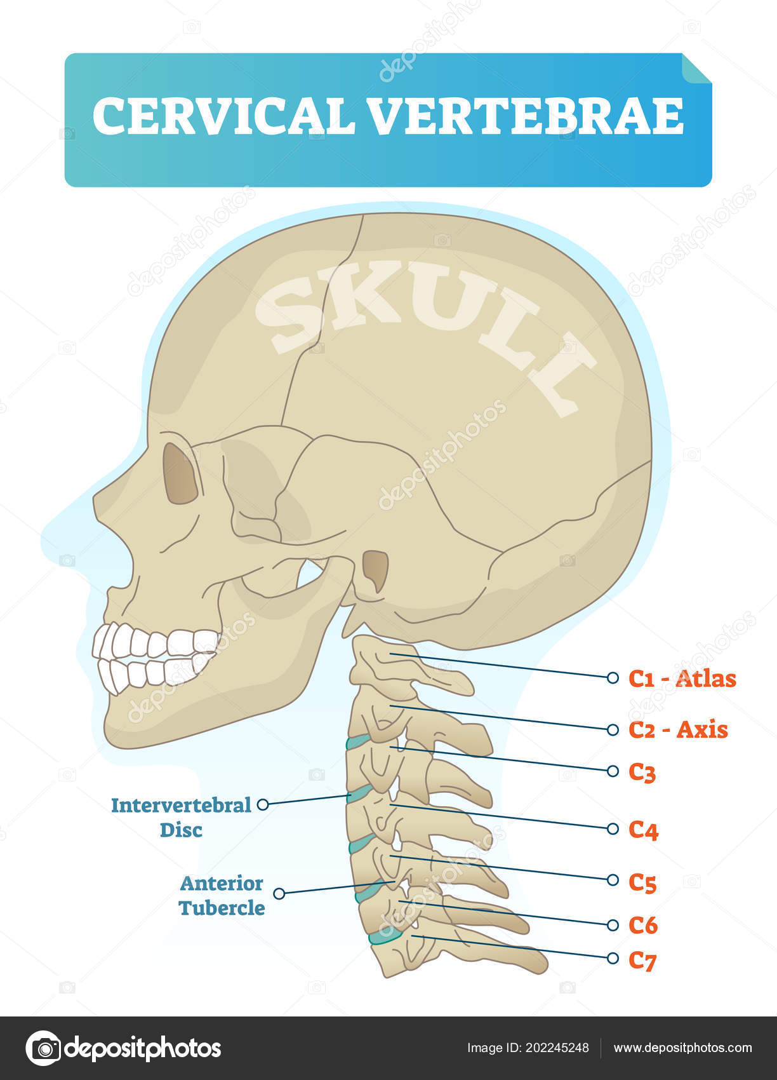
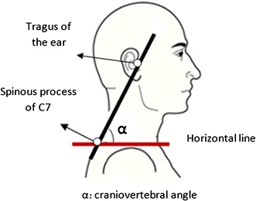
Turtleneck diagnosis
전방머리자세각도 (Craniovertebral angle, CVA)
경추 (Cervical Vertebrae)
Notes:
또한 사용자가 거북목 상태인지 아닌지 확인하기 위해서는 거북목의 기준 부터 확립되어야 합니다.
관련 논문에 따르면*
전방머리자세각도가 50도를 초과할 경우 거북목이라고 진단하고 있습니다.
전방머리자세각도란 7번 경추에서 귀 이주를 잇는 직선과, 경추에 평행한 선 사이의 각도를 의미합니다.

Slide 13
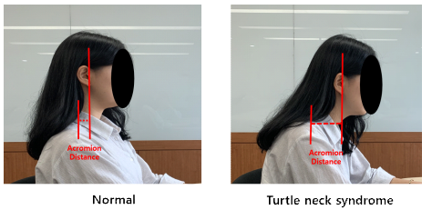
Turtleneck diagnosis
Acromion Distance : 어깨의 봉우리와 귀구슬 사이의 거리
Notes:
하지만 카메라를 이용해 7번 경추의 위치를 찾는 것은 불가능하기 때문에
더 단순한 방법을 기준으로 사용해야 합니다.
Acromion distance를 이용할 수 있는데요, 이는 어깨 봉우리와 귀구슬 사이의 거리를 말하며
거리가 2.5cm 이하이면 정상, 이상이면 거북목
5cm 이상일 경우 심각한 거북목이라고 진단할 수 있습니다.

Slide 14
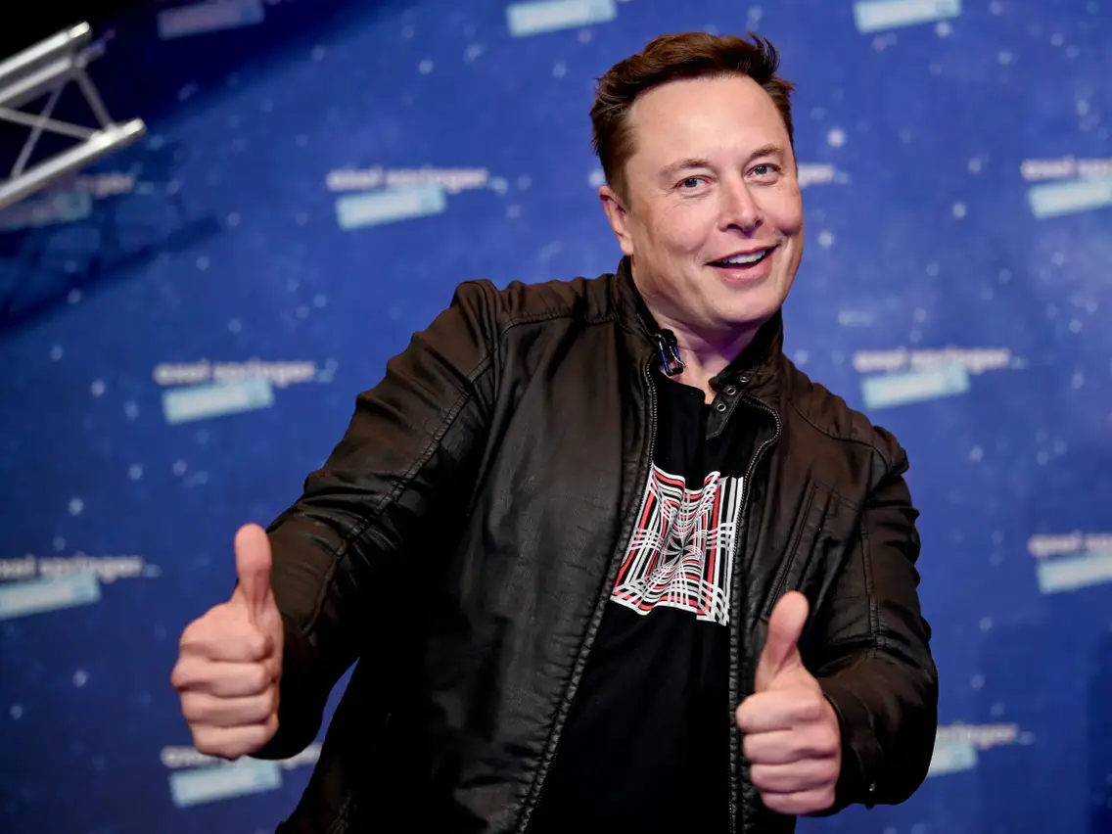
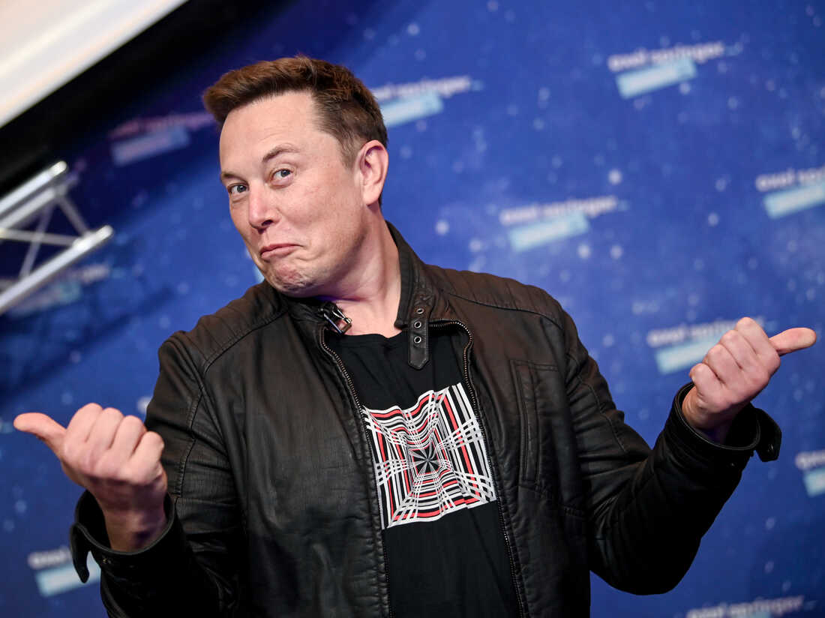
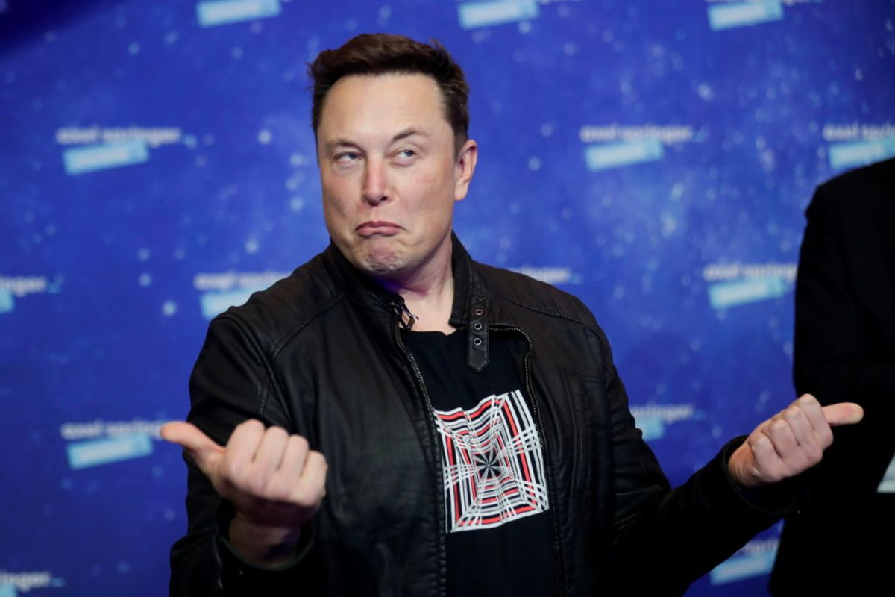
Camera Angle and Recognition
→ 측면에서 찍은 사진이 아닐 경우 위에서 제시된 거북목 판별 기준을 적용할 수 없다.
Notes:
사용자의 자세를 API가 분석해주고 나면 해당 결과를 바탕으로 사용자가 올바른 자세를 취하고 있는지 아닌지 평가할 방법이 필요합니다.
그러기 위해선 우선적으로 고려해야 할 사항이 몇 가지 있는데
바로 카메라와 피사체의 위치 및 각도입니다. 위에서 소개드린 거북목의 기준은 모두 바로 옆에서 측정했을 경우에만 적용이 가능합니다.
사용자가 무조건 측면에서만 서비스를 사용하도록 제한할 수도 있지만
만약 사진 처럼 사용자가 다양한 각도에서 자세를 촬영한다고 하면 그에 따른 대책이 필요할 것으로 보입니다.

Slide 15
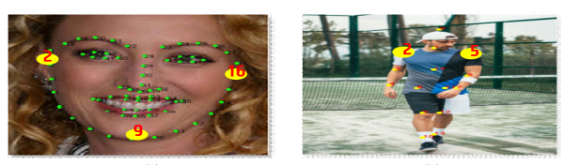
Camera Angle and Recognition
선행연구: 숙명여대 연구팀
출처: 웹캠 기반 거북목 판별 알고리즘을 활용한 자세 교정 반응형 헬스케어 시스템
Notes:
(!!정면샷만) 이에 관해서 수행된 기존의 연구들은 사용자가 노트북의 웹캠 또는 스마트폰을 들고 사용하고 있는 도중에 자세가 흐트러 졌는지 확인하는 방법들을 제시하고 있습니다.
숙명여대 연구팀에서는 사용자의 자세에 따라 정면샷에서 나타나는
어깨의 양 옆과 광대의 양 옆 점을 이용하여 사용자의 자세를 판별하는 방법을 소개하고 있습니다.

Slide 16
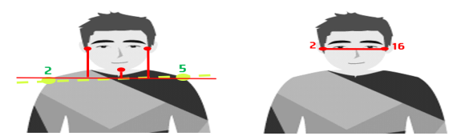
Camera Angle and Recognition
선행연구: 숙명여대 연구팀
Notes:
왼쪽의 그림과 같이, 어깨의 양 옆 점을 이은 평행선에
얼굴의 양 옆 광대와 턱에서 내린 수선의 길이를
양 옆 광대 사이의 거리로 나눠준 값들을 SVM을 이용해 학습 시켜
어떨때 사용자가 올바른 자세를 취하고 있고, 어떨때 거북목이 발생했는지 분류하였습니다.

Slide 17
Camera Angle and Recognition
각도별로 특정 Keypoints 활용하여 사용자의 자세 판별
Notes:
–하지만 (정면 외에도) 모든 촬영 각도마다 자세 분류 체계를 만드는 것은 매우 힘들 것으로 보입니다.--
–따라서 정면과 측면, 그리고 가능하다면 다른 몇몇 각도를 추가로 연구를 진행하여–
이에 저희는 정면 샷 뿐만 아니라 측면 그리고 가능하다면 다른 몇몇 각도를 추가로 연구를 진행하여
각 각도마다 적절한 key points를 선별하고
사용자의 자세가 올바른 상황과 틀어진 상황의 특징을 파악하여 적절한 분류 체계를 찾아 SVM 등 적절한 기계학습 모델을 통해 학습을 진행하고자 합니다.

Slide 18

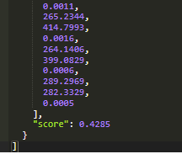
Issues
1
앱 실행 중 휴대폰 사용성 제한
2
카메라 각도에 따른 인식의 어려움
3
병원/다른 자세교정 앱과의 차별성 부족
Notes:
다음으로 저희가 피드백을 받은 이슈에 대해서 설명하겠습니다.
먼저 저희 앱은 실행중에 카메라를 계속 켜두고 거치대 등을 이용해 특정위치에 고정시켜 두어야한다는 특징이 있습니다. 이는 휴대폰을 사용해야하는 상황에서는 휴대폰을 가져와서 작업을 마친 후 다시 적절한 위치로 카메라 세팅을 해야하기 때문에 큰 단점이 될 수 있습니다. 따라서 저희는 웹캠을 활용하여 휴대폰 혹은 데스크탑으로 알림을 보내는 방식도 고려하고 있습니다. 이는 2번 이슈와도 연결되는 부분인데, 우리가 작업을 할때 웹캠은 특정위치, 주로 정면에 고정되어 있는 경우가 많기 때문에, Pose estimation의 정확도를 올려줄수 있을 것으로 기대하고 있습니다. 그렇지만 웹캠을 사용한다고 하더라도, 특정각도에서는 앵글안에 사람이 잘리거나 혹은 사진과 같이 상반신만 나오는 경우 정확도가 낮아지는 것을 확인할 수 있었습니다. 이에 저희는 앞서 말씀드렸듯이 머신러닝을 통해 정확도를 개선하고자 합니다.
마지막으로 병원이나 다른 자세교정앱과의 차별성이 부족하다는 피드백이 있었습니다. 저희가 타겟팅하는 이용자는 ‘‘바른자세로 작업을 하고싶은데, 작업중에 바른자세를 잡아야한다는 생각이 잘 안나는 사람’ 이라고 할 수 있습니다. 사실 저희도 자세불균형으로 인해 고생하고 있다면, 기존에 나와있는 자세교정 운동어플을 이용해 운동을 하거나 병원을 방문해서 치료 받는것이 맞다고 생각합니다. 작업중이 아닐 때는 자세교정용 운동어플을 사용하고, 작업중일 때는 저희 어플을 사용하여 바른자세를 유지하는 방식으로 병행할 수도 있다고 생각합니다.

Slide 19

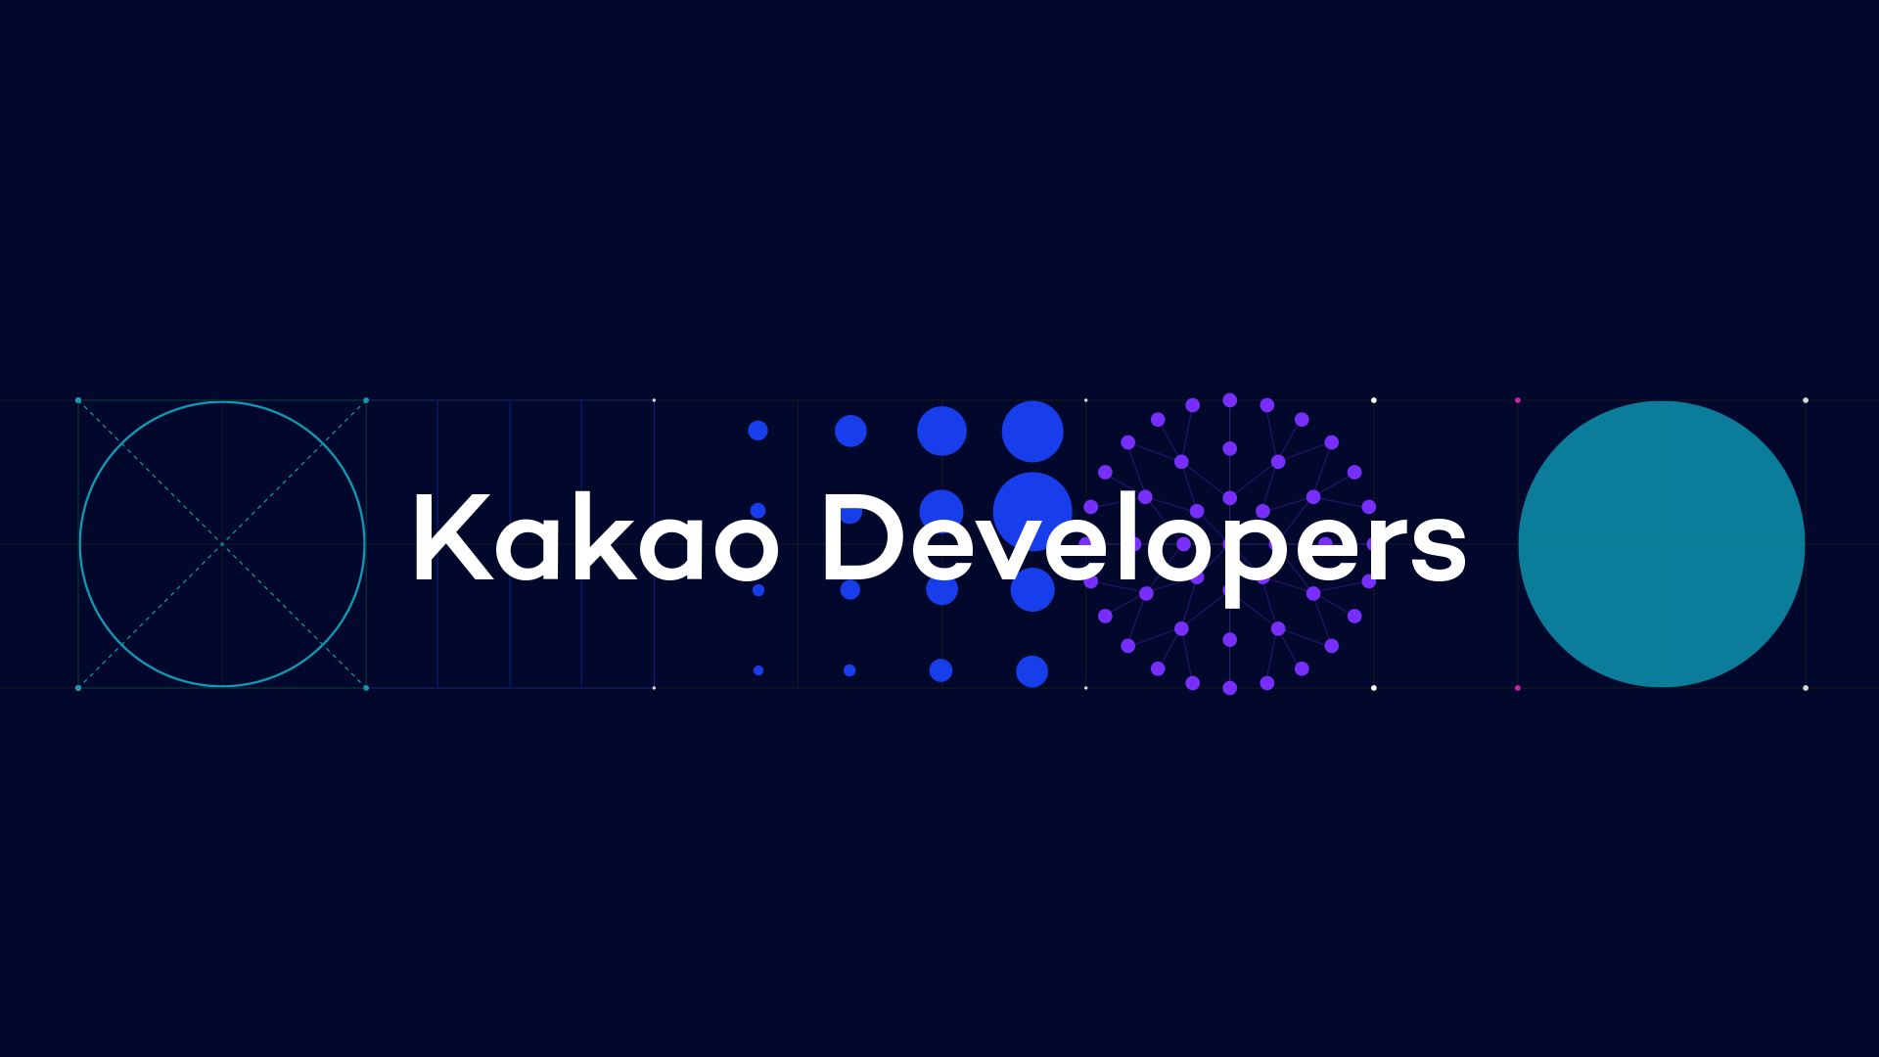


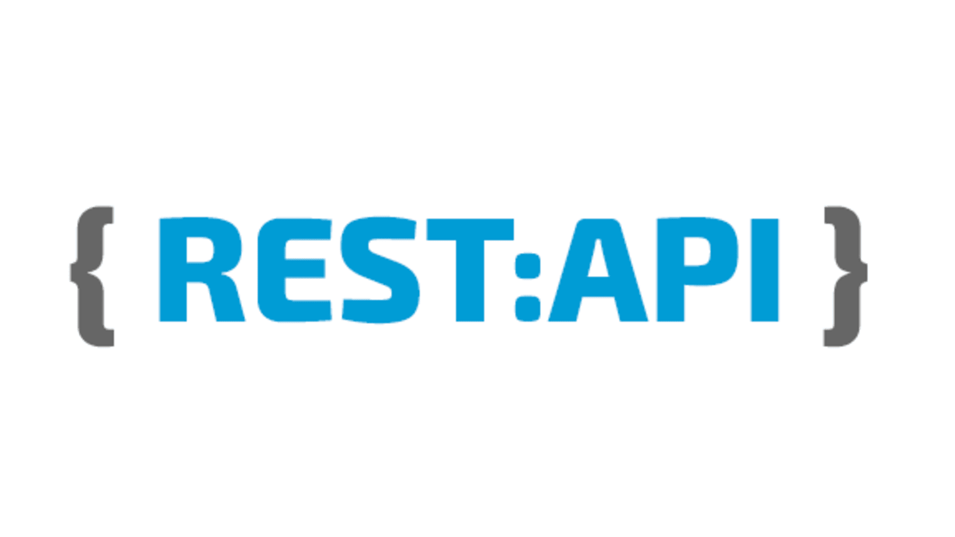

Language & Technology Stack(Tentative)
Notes:
저희가 사용할 언어와 기술은 다음과 같습니다.

Slide 20
Planning
 | 4 | 5 | 6 | 7 | 8 | 9 | 10 | 11 | 12 | 13 | 14 | 15
주제선정 및 기획,Proposal | ALL | ALL
UI/US design, Skeleton App design, Add functions | … |  | 종원/동우 | 종원/동우 | 종원/동우 | 종원/동우 | 종원/동우 | 종원/동우 | 종원/동우 | 종원/동우 | 종원/동우 | 종원/동우
AI, Server, DB.. |  |  | 현진/근호 | 현진/근호 | 현진/근호 | 현진/근호 | 현진/근호 | 현진/근호 | 현진/근호 | 현진/근호 | 현진/근호 | 현진/근호
Notes:
개발계획은 다음과 같습니다.
감사합니다.

